Slide 1

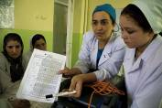
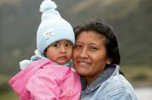
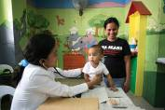
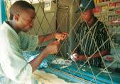
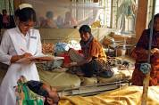
Cenário fiscal e as estratégias de financiamento e consolidação
do Sistema Único de Saúde (SUS)
Escola de Saúde Pública da Bahia (ESPBA)
7 e 8 de novembro, 2019
1ª Mesa: Direito à Saúde, Sistemas Universais e Cobertura Universal de Saúde:
A evolução da cobertura universal de saúde no mundo
Hernan Montenegro, MD, MPH
Membro Principal, Equipe de Trabalho Conjunta de Cobertura Universal de Saúde
Divisão de Cobertura Universal de Saúde e Curso de Vida
Notes:
1
World Health Organization
6 November 2019
1

Slide 2
Conteudo
Desafios e oportunidades globais en saúde
Política e orientações práticas da OMS sobre cobertura universal de saúde
Exemplos de países sobre cobertura universal de saúde e algumas lições aprendidas

Slide 3
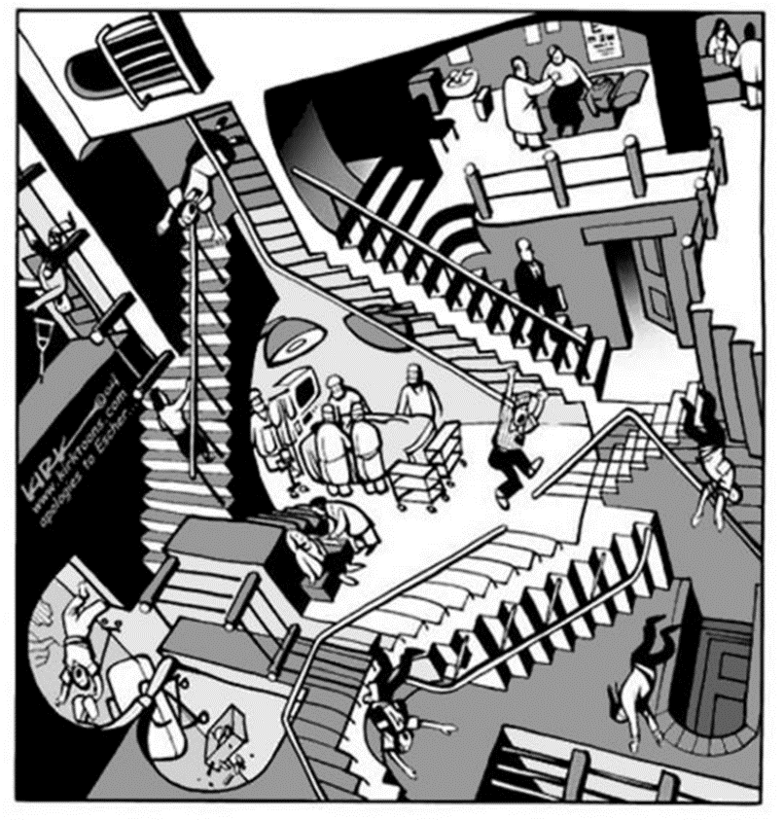
Desafios e oportunidades

Slide 4

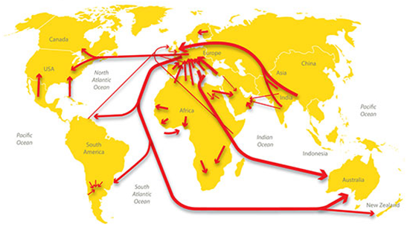
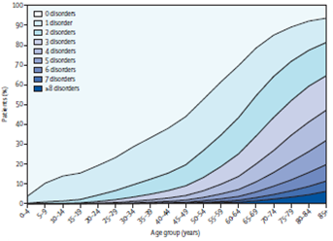
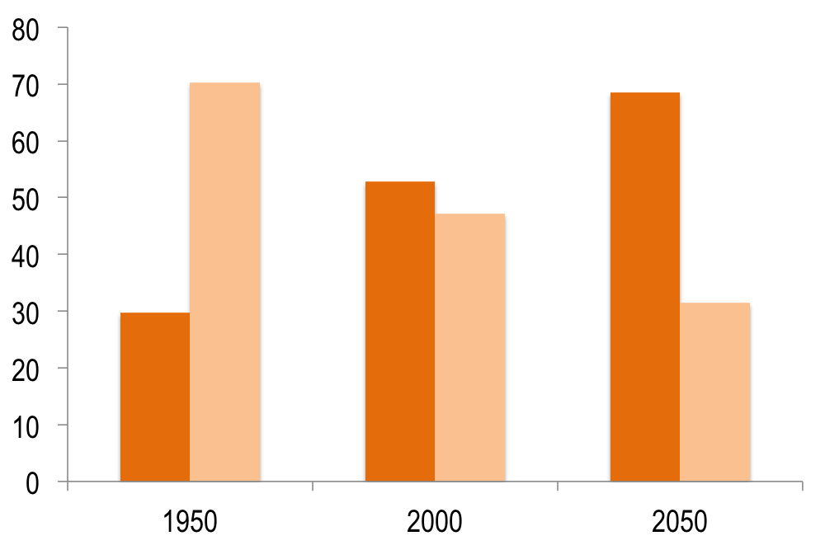
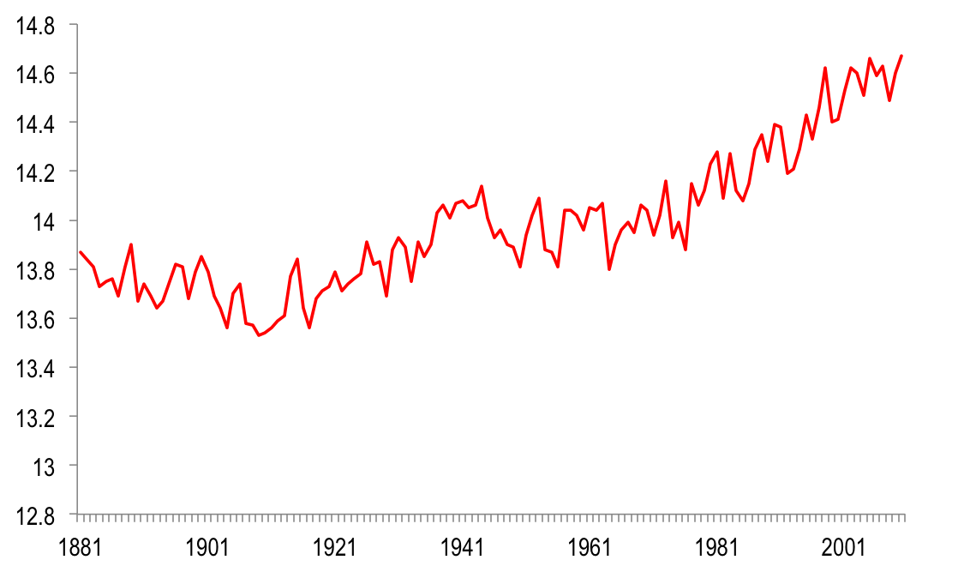
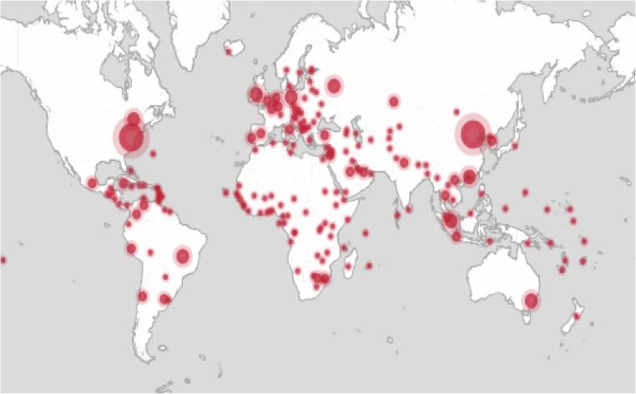
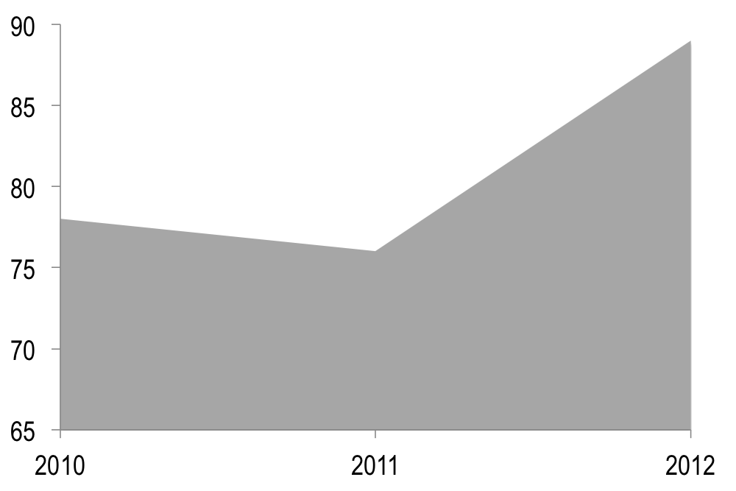
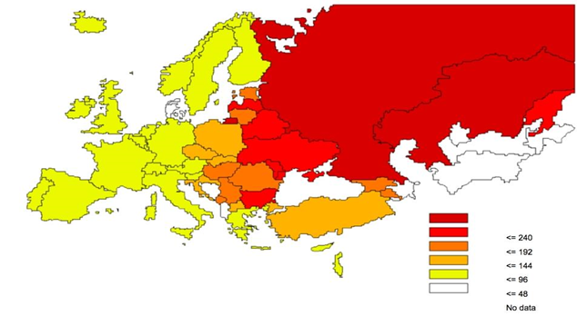
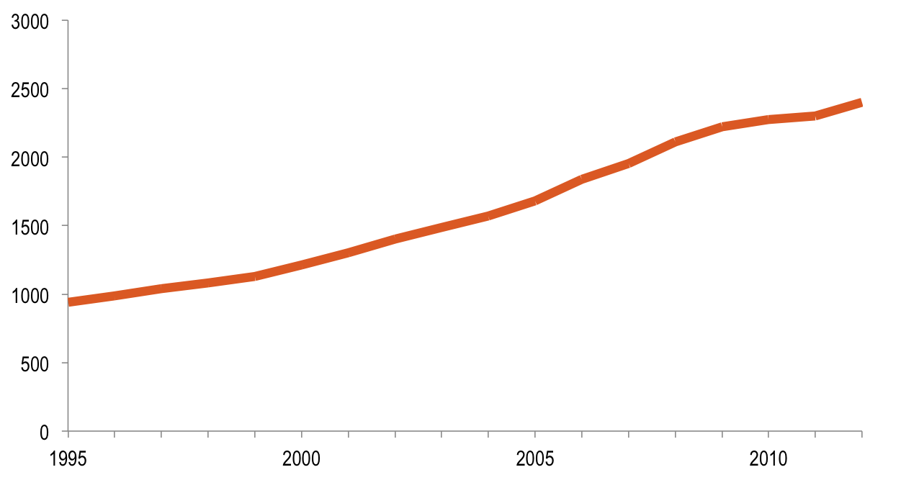
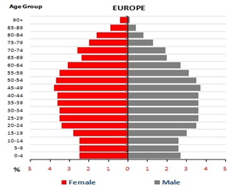
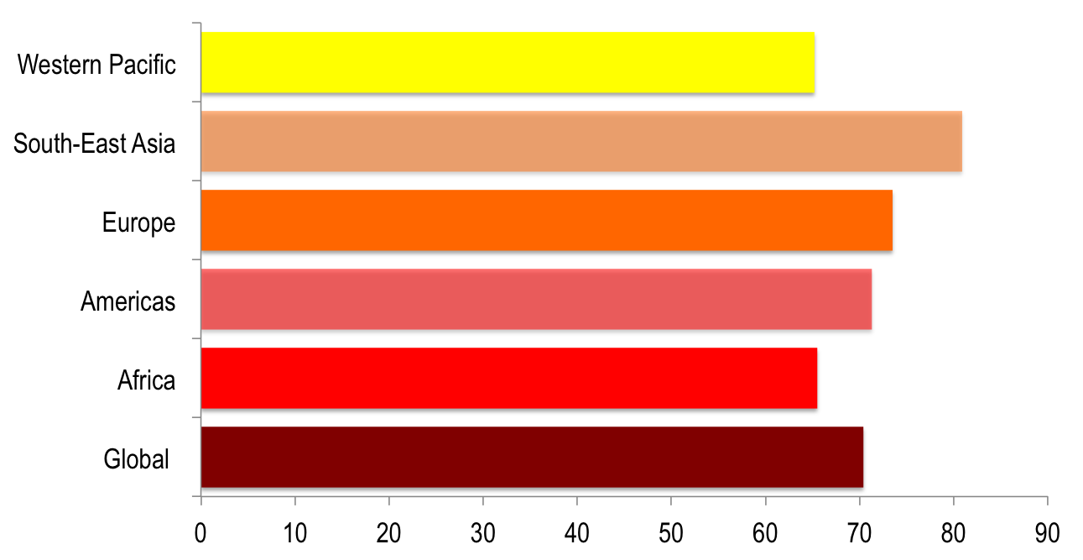
O contexto global: desafios
e oportunidades
ODS
Globalização
Migração
Envelhecimento
Multi-morbidade
DNT
Mudança climática
Urbanização
Voz do cidadão
Inovação
Aumento de custos
Source: WHO Global Health Observatory Data Repository, 2015
Notes:
Key message
The context within which health services are provided is changing rapidly, driven by a number of factors
Demographic and epidemiological changes [click] – highlights (1) ageing – the shifting population pyramid following increasing life expectancy and shrinking family size; (2) NCDs – the growing burden of NCDs, multi-/co-morbidities, chronicity, paralleled by (re)emerging infectious diseases; (3) climate change – [graph: global average increasing temperature from 1881 -2010]; and (4) urbanization – the shifting urban/rural divide [graph: urban vs rural (Dark is urban) from 1950, 2000 and projected 2050]
Socio-political changes [click] – (1) rising costs [graph: average global per capita (PPP in $) investment in health care]; (2) innovation [graph: average global % of individuals registering for cell phone service 2010-2012]; (3) citizen voice – [graph: average voter turn out (%) by region between 1945 and 2012]; (4) globalization: global map of foreign investment as % of GDP

Slide 5
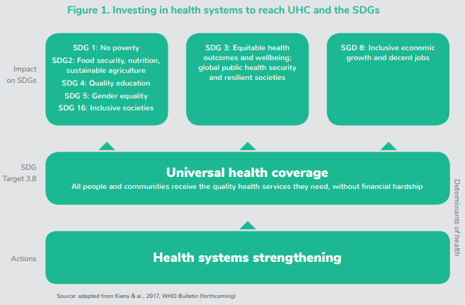
Cobertura universal de saúde
"A cobertura universal de saúde significa que todas as pessoas recebem o serviços de saúde que precisam, incluindo serviços de saúde para promover melhor saúde, prevenir doenças e para fornecer tratamento, reabilitação e cuidados paliativos, de qualidade suficiente para serem eficazes, garantindo ao mesmo tempo que o uso desses serviços não expõe o usuário a dificuldades financeiras e empobrecimento."

Slide 6
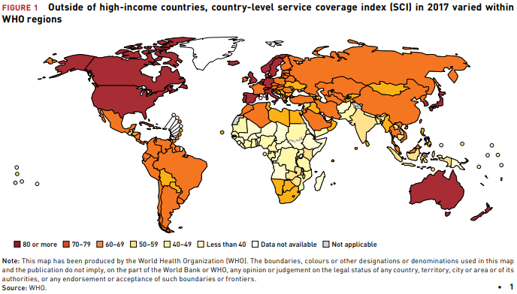
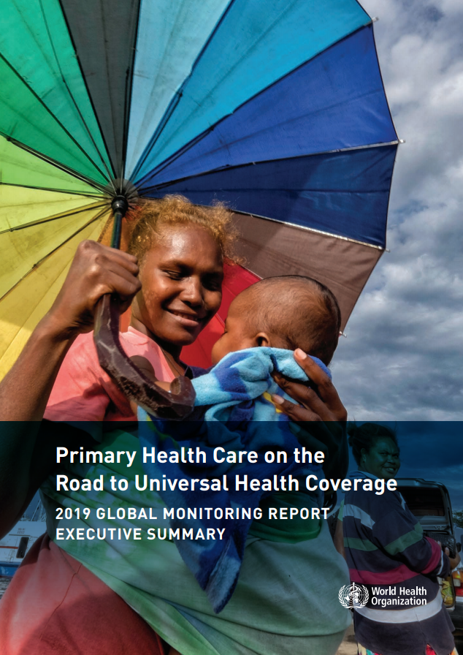
O desafio da cobertura universal de saúde

Slide 7
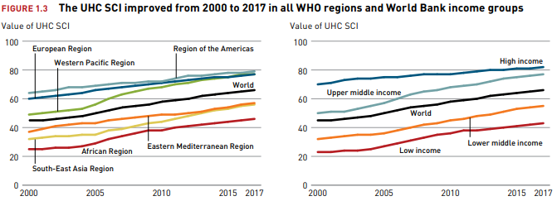
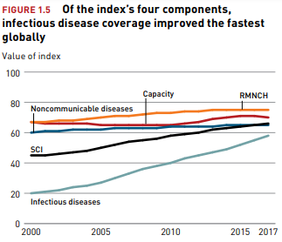
O desafio da cobertura universal de saúde

Slide 8
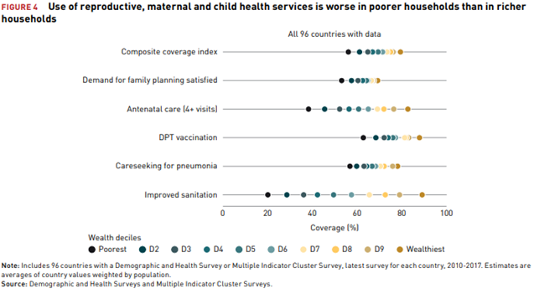
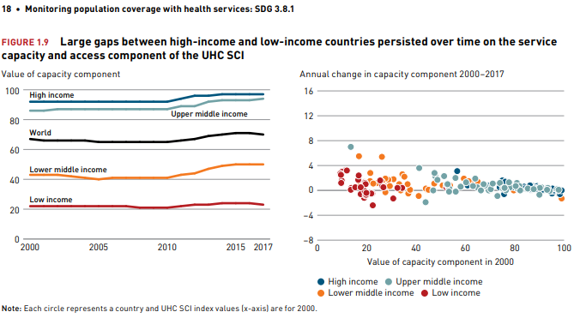
O desafio da cobertura universal de saúde

Slide 9
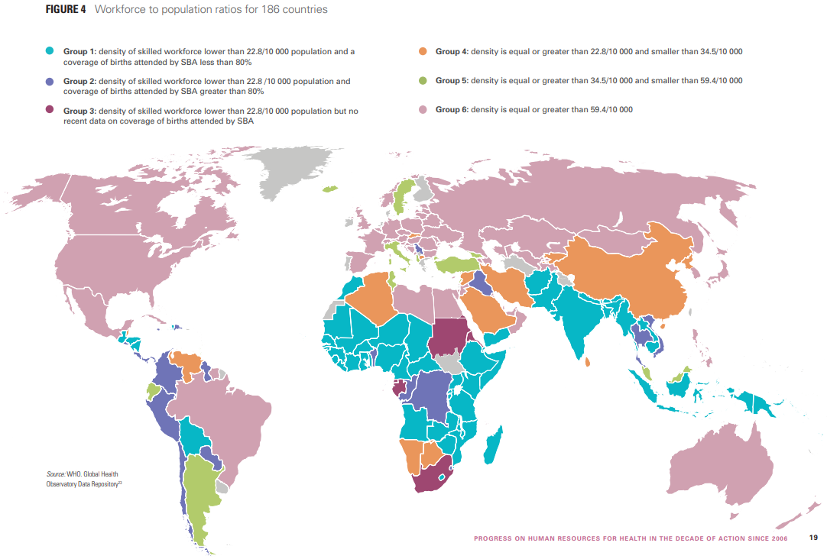
O desafio da cobertura universal de saúde

Slide 10
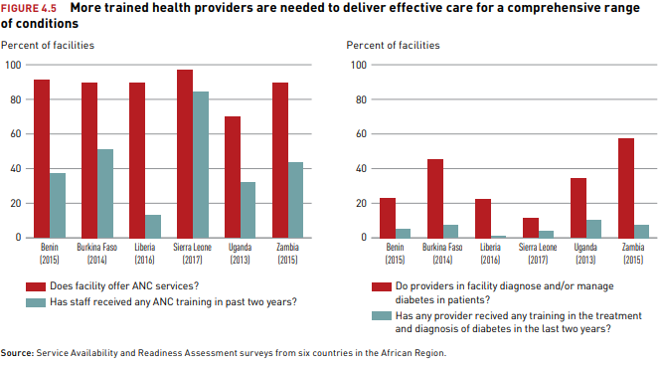
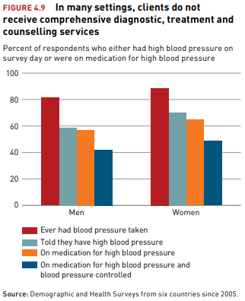
O desafio da cobertura universal de saúde

Slide 11
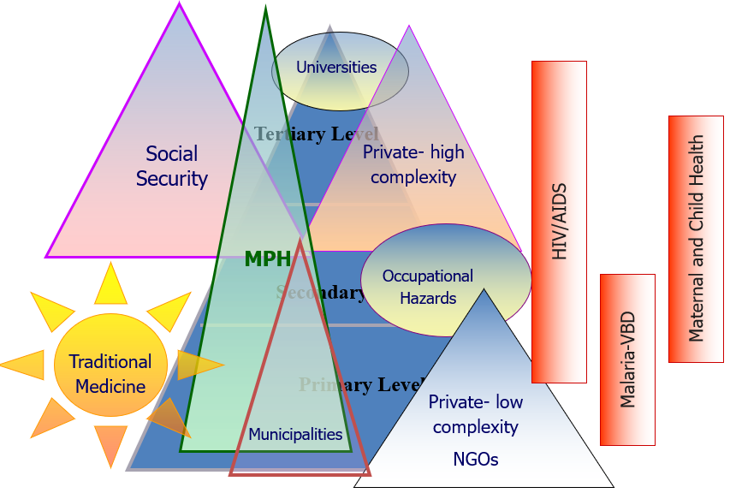
Segmentação e fragmentação de sistemas de saúde

Slide 12
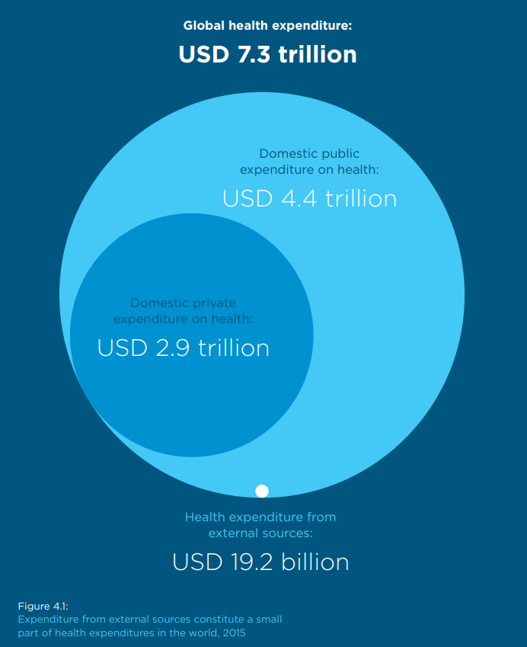

O desafio da cobertura universal de saúde

Slide 13
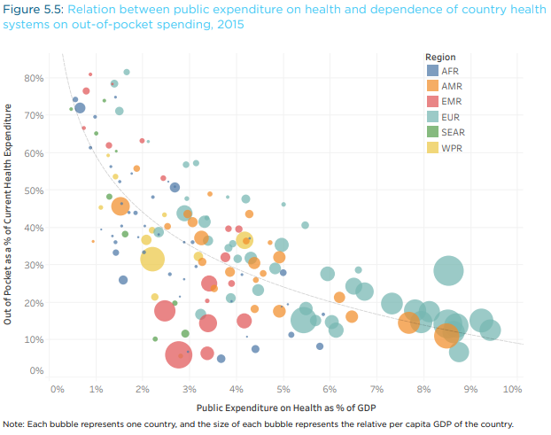
O desafio da cobertura universal de saúde

Slide 14
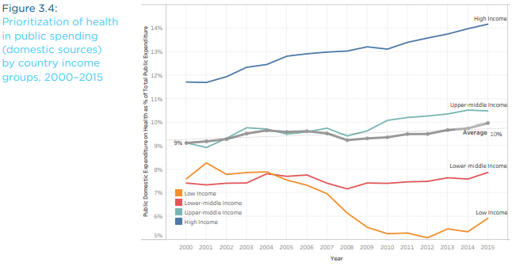
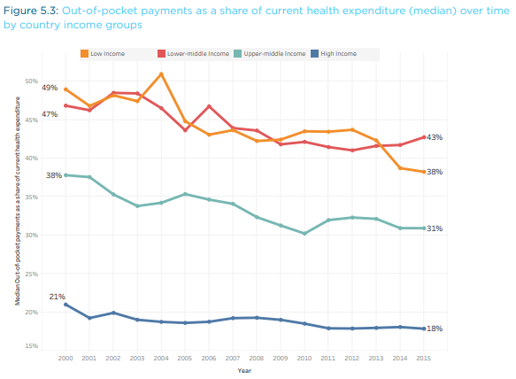
O desafio da cobertura universal de saúde

Slide 15
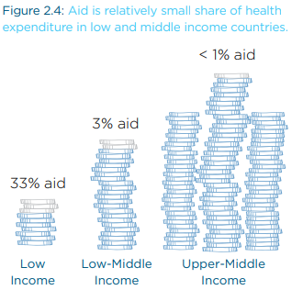
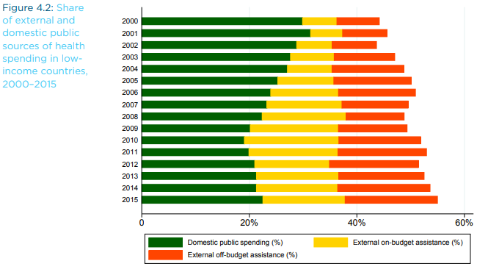
O desafio da cobertura universal de saúde

Slide 16
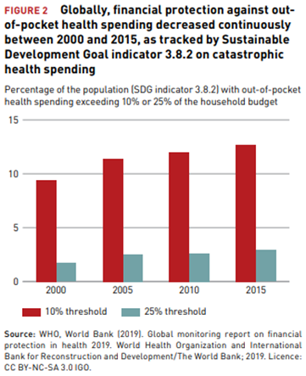
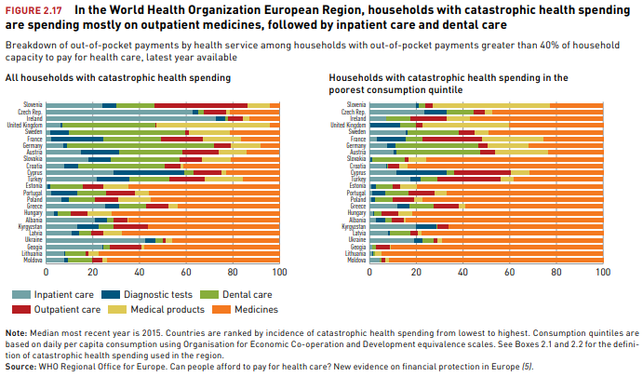
O desafio da cobertura universal de saúde

Slide 17
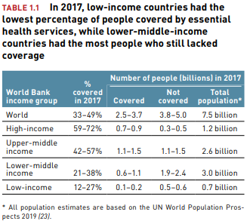
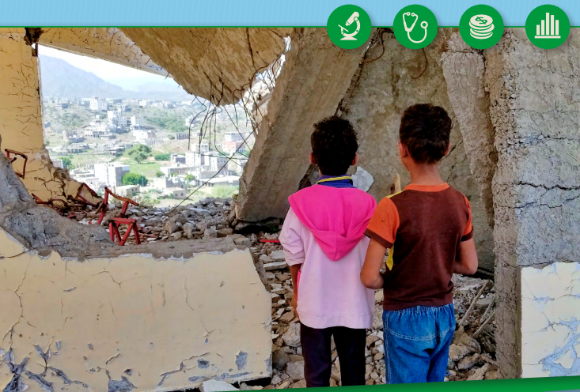
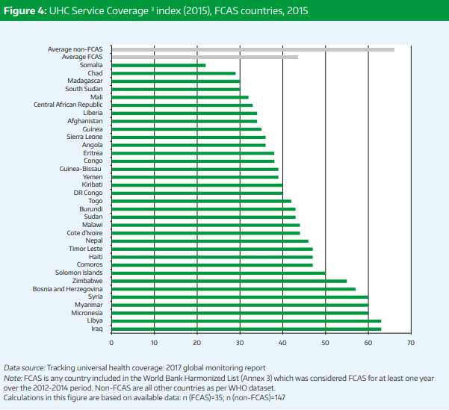
O desafio da cobertura universal de saúde

Slide 18

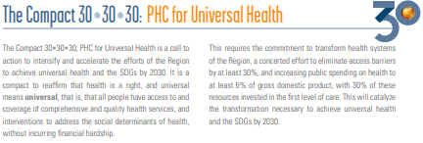
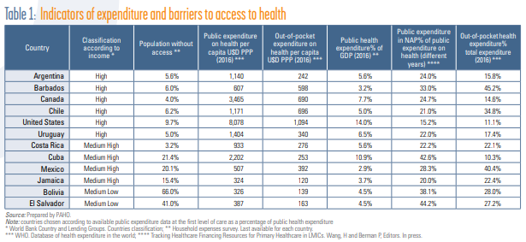
OPAS/OMS Pacto Regional pela Atenção Primária à Saúde
para a Saúde Universal: APS 30-30-30

Slide 19







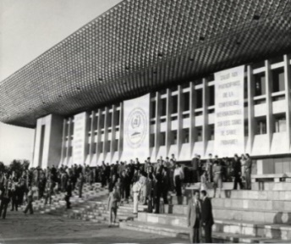

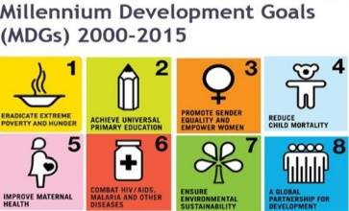

A longa jornada da Saúde para Todos
1978
2008
2018
2019

Slide 20

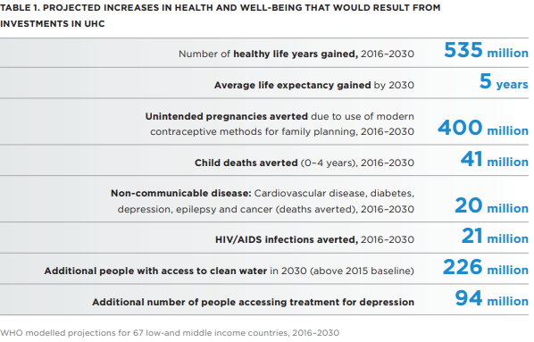
Os benefícios da Cobertura Universal de Saúde

Slide 21
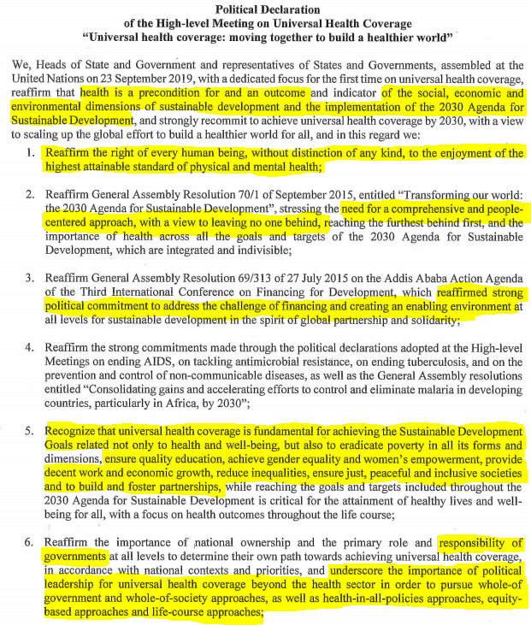
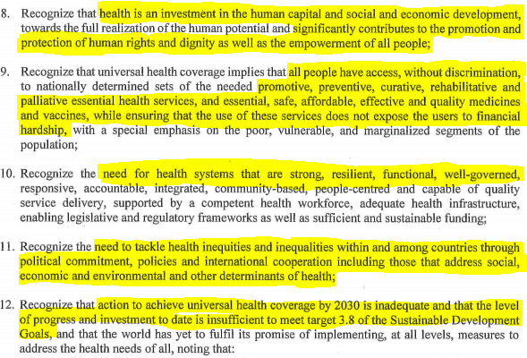


A Reunião de Alto Nível da ONU sobre a “Cobertura Universal de Saúde:
Movendo-se para Construir um Mundo Mais Saudável”

Slide 22
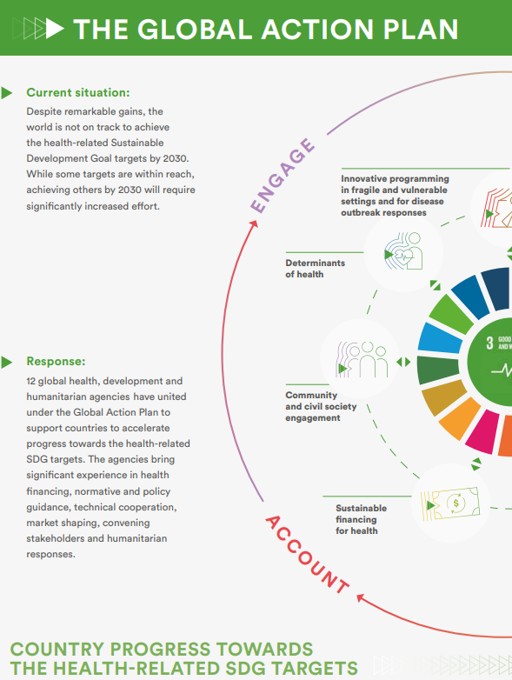
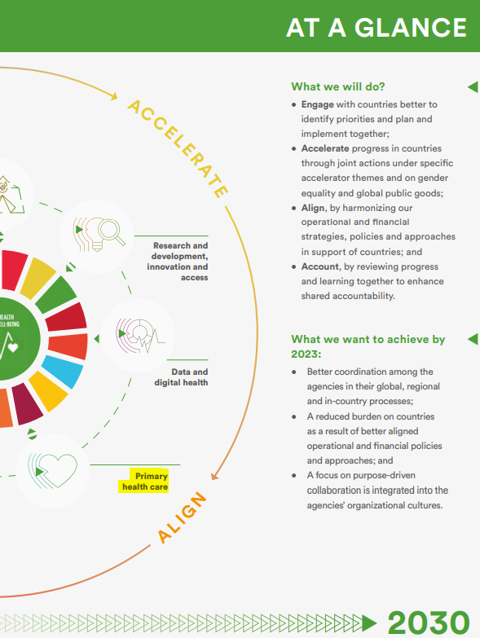

Plano de Ação Global para Vidas Saudáveis ​​e Bem-estar para Todos

Slide 23

Política e orientações práticas da OMS

Slide 24
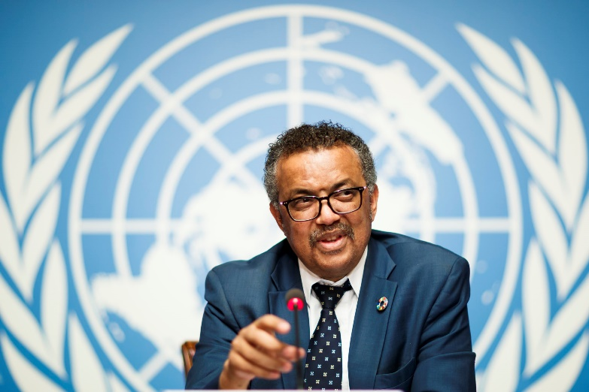
Dr. Tedros, Diretor Geral da OMS
"A base da cobertura universal de saúde são sistemas de saúde fortes, construídos com base na atenção primária centrada nas pessoas, que é a maneira mais equitativa, eficaz e eficiente de fornecer serviços essenciais de saúde".

Slide 25
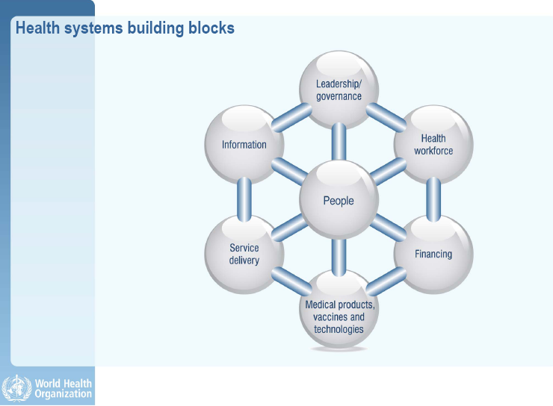

Slide 26
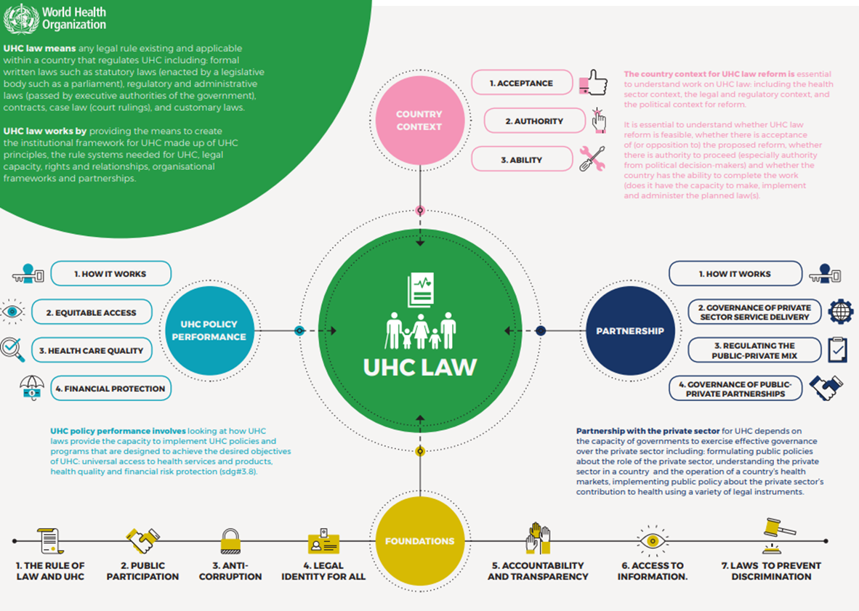
Orientações de lei e regulamento
Notes:
Source: WONCA

Slide 27
Orientações de financiamento da saúde
Contribuições obrigatórias
Aumentar
contribuição doméstica
Capacidade para compras estratégicas
Reduzir
Pagamentos diretos de bolso
Aumentar a despesa pública
Reduzir a fragmentação
em pool

Slide 28

Orientações para recursos humanos em saúde

Slide 29

Orientações de modelo de atendimento: integrado e centrado nas pessoas

Slide 30
Atributos da atenção primária (básica) de alta qualidade
Primeiro contato
Geral
Centrado na pessoa
Contínuo ao longo do tempo
Relacionamento pessoal de longa data entre a pessoa e o praticante; cuidados durante períodos substanciais de suas vidas
Compreensivo
Coordenado
Colaborativo
Orientada para a família
Orientado para a comunidade
Os cuidados são procurados primeiro pelo prestador de cuidados primários quando surge uma nova necessidade médica ou de saúde
Aborda problemas de saúde não selecionados de toda a população; cuida de uma população de prática definida
Cuidado respeitoso e sensível às preferências, necessidades e valores individuais, cuidado com toda a pessoa: biológico, emocional, social e cultural
Oferece promoção integrada da saúde, prevenção de doenças, cuidados curativos, reabilitação e apoio físico, psicológico e social
Sempre que necessário, garante o encaminhamento adequado e oportuno da pessoa a serviços especializados ou a outro profissional de saúde
Trabalha com outros setores, prestadores de cuidados médicos, de saúde e sociais, sempre que apropriado; parte da equipe multidisciplinar de atendimento
Aborda os problemas de saúde dos indivíduos no contexto de suas circunstâncias familiares, suas redes sociais e culturais
Aborda os problemas de saúde das pessoas no contexto de sua vida na comunidade local
Notes:
Source: WONCA

Slide 31


Custo investimento em atenção primária para cobertura universal de saúde

Slide 32

Exemplos de países e algumas lições aprendidas

Slide 33





Exemplos de países com progresso em direção à cobertura universal de saúde

Slide 34
Lições da implementação: desafios para alcançar sustentabilidade e escala
Source: Adapted from Amelung et al. 2014
1 | Project failure
2 | Slow death
3 | Struggling projects
4 | Sustainable projects
5 | Scaling up
6 | System transformation
Success
t₁
t₂
t₃
Time (years)
Project’s duration
Notes:
Key message
Linking to the previous slide – despite all this activity and proven impact– success is not a guarantee – Lessons from implementation have shown for example, a degree of variability in the ultimate scale and sustainability of initiatives in a given context
Implementation does also vary both within and between countries; pilot cases and demonstration sites are not yet systematized and in effect, the potential exchange of experiences has yet to be fully exploited
It is in this context – the global strategy is set – accelerating a platform for people-centred integrated health services delivery that can be leveraged across countries to meet emerging demands and resolve growing health system constraints that will become increasingly compromising from remaining with business as usual

Slide 35


Brasil: Estratégia de Saúde da Família
(Portal da Saude, 2016)

Slide 36


Tailândia

Slide 37

Tailândia: aumento do gasto público e gerenciamento de custo
Source: NHSO (2012)

Slide 38

Tailândia: 291.790 famílias impedidas de empobrecer
em 2004-09 como resultado do Esquema UC
Source: NHSO (2012)

Slide 39

Tailândia: atenção primária baseada no distrito:
"Equipe Matricial", incluindo Unidade de Atenção Básica (PCU) e Hospital Distrital
PCU contratada e equipe de atendimento à família: Médico (por 10.000), enfermeiro e ACS
Registro de população
Cuidado centrado na pessoa, abrangente e contínuo
Primeiro contato
Sistema de informações construído em torno da pasta da família
Sistema de referência, incluindo atendimento domiciliar e comunitário
Participação da comunidade
Financiamento per capita + incentivos
Pequena taxa fixa no ponto de serviço

Slide 40


Tailândia: novos padrões de utilização
Source: NHSO (2012)

Slide 41

Cobertura universal de saúde: algumas lições aprendidas
A cobertura do serviço está melhorando - mas não rápido o suficiente
O ritmo do progresso precisa acelerar
Protecção financeira está indo na direção errada
Sistemas de saúde fracos combinam-se com fatores socioeconômicos para impedir a cobertura
Fechar as lacunas de dados para identificar a integridade das prioridades de investimento
Atenção primária à saúde - o motor para CUS
Financiamento com recursos domésticos e ajuda internacional mais direcionada
Afinal, a CUS é uma escolha política!

Slide 42
Cobertura universal de saúde
Muito obrigado!

